Slide 1

TRƯỜNG TIỂU HỌC PHÚC LỢI

Slide 2
KHỞI ĐỘNG

Slide 3









XÂY NHÀ CHO THỎ

Slide 4









Slide 5
SGK-70,71
BÀI 33
LUYỆN TẬP CHUNG
TIẾT 4

Slide 6


Slide 7
1
Tính:
25 + 40
41 + 8
99 – 9
65 – 62
2
5
4
1
9
9
6
5
+
+
–
–
4
0
8
9
6
2
6
5
4
9
9
0
3

Slide 8
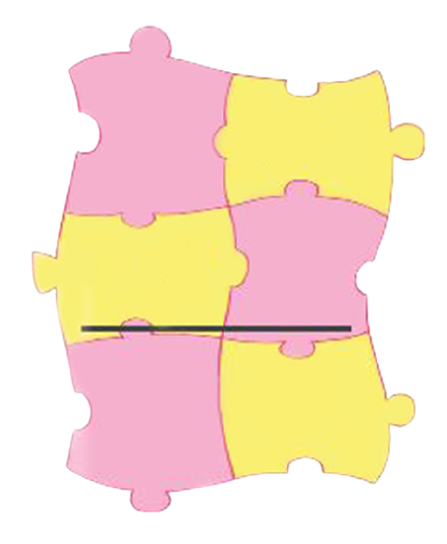
2
Số
?
1
8
4
0
3
5
+
–
+
5
0
1
0
?
?
?
?
3
?
3
?
6
8
3
0
6
8

Slide 9
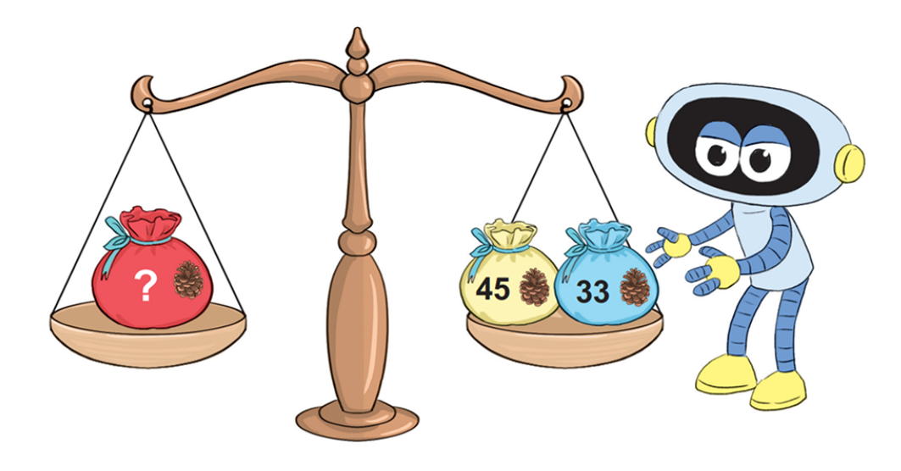
Số quả thông ở hai bên bằng nhau. Hỏi trong túi màu đỏ có bao nhiêu quả thông?
3

Slide 10
Số quả thông ở hai bên bằng nhau. Hỏi trong túi màu đỏ có bao nhiêu quả thông?
3
?
45
?
+
?
33
=
?
78

Slide 11
4
Tính:
a)
20 + 40 + 1 = 61
b)
15 – 2 – 1 = 2
?
?
60
13
?
?
c)
40 + 15 + 2 = 57
?
55
?

Slide 12
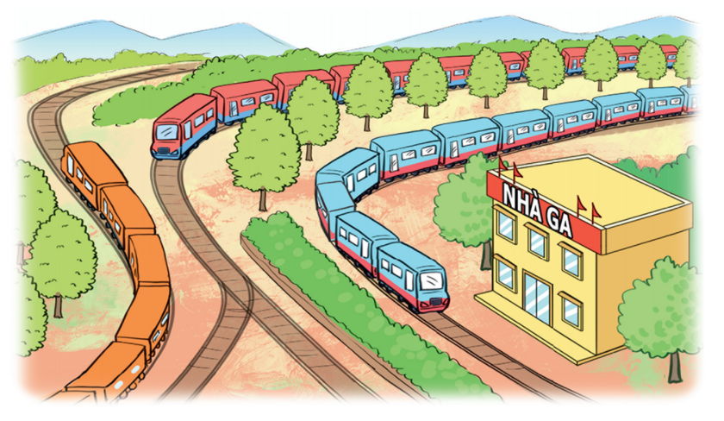
5
Trên ga có 3 đoàn tàu.

Slide 13
5
Trên ga có 3 đoàn tàu.
a) Đoàn tàu A có 10 toa. Đoàn tàu B có 12 toa. Hỏi cả hai đoàn tàu có bao nhiêu toa?
10
+
12
=
22
Cả hai đoàn tàu có 22 toa.

Slide 14
5
Trên ga có 3 đoàn tàu.
b) Đoàn tàu C có 15 toa chở khách và chở hàng. Trong đó có 3 toa chở hàng. Hỏi tàu C có bao nhiêu toa chở khách?
15
–
3
=
12
Đoàn tàu C có 12 toa chở khách.

Slide 15


Slide 16



Câu hỏi: Tính
35 + 23 - 10
47
48
49
50

Slide 17
Câu hỏi: Số
31 + ……. + 10 = 52
21
20
10
11

Slide 18

Câu hỏi:
Một cửa hàng buổi sáng bán được 50 cái bút, buổi chiều bán được 15 cái bút. Hỏi cả ngày cửa hàng bán được bao nhiêu cái bút?
61 con
63 con
65 con
67 con

Slide 19

Câu hỏi: Điền dấu >, <,=?
99 - 43 …………55 + 1
<
=
>

